Slide 1

INTERFACES GRAFICAS PARA EL USUARIO

Slide 2
CONTENIDO
¿Qué es una interfaz gráfica?
¿Por qué se usan las interfaces gráficas?
Tipos de interfaces gráficas
Descriptivas basadas en ordenes.
Selectivas o basadas en menús.
Descriptivas VS Selectivas.

Slide 3
¿Qué es una interfaz gráfica?
Dentro del proceso de interacción persona— ordenador, la interfaz gráfica de usuario es el sistema interactivo que posibilita, a través del uso y la representación del lenguaje visual, una interacción amigable con un sistema informático. La interfaz gráfica de usuario (en inglés Graphical User Interface, GUI) es un tipo de interfaz de usuario que utiliza un conjunto de imágenes y objetos gráficos para representar la información y acciones disponibles en la interfaz. Habitualmente las acciones se realizan mediante manipulación directa para facilitar la interacción del usuario con la computadora.

Slide 4
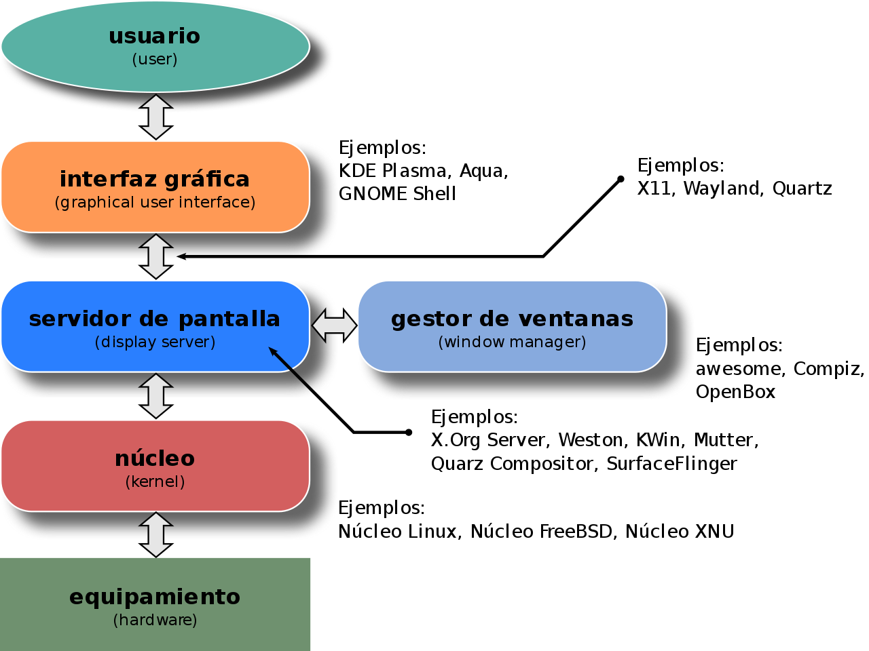

Slide 5
Tipos de interfaces
CLI (Command line interface): Interfaz de Línea de commandos.
NUI (Natural user interface): Interfaz natural de usuario.
GUI (Graphical user interface): Interfaz gráfica de usuario.
OUI (Organic User Interface): Interfaz de Usuario Orgánica

Slide 6
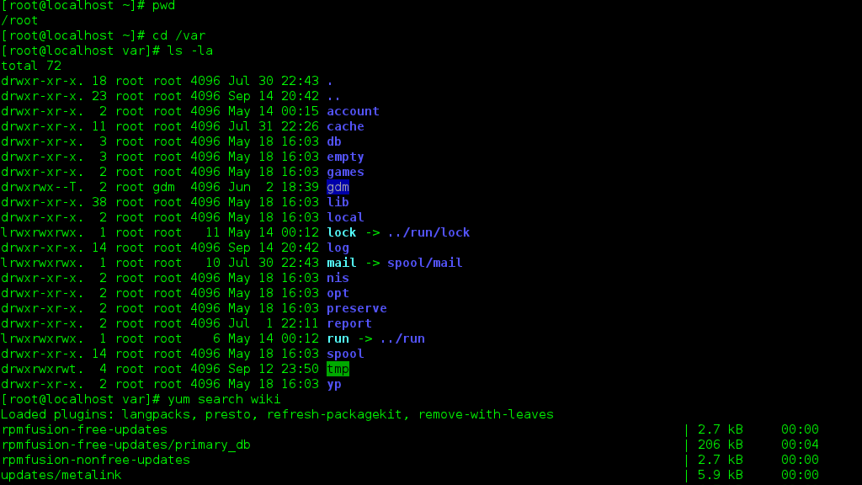
CLI

Slide 7
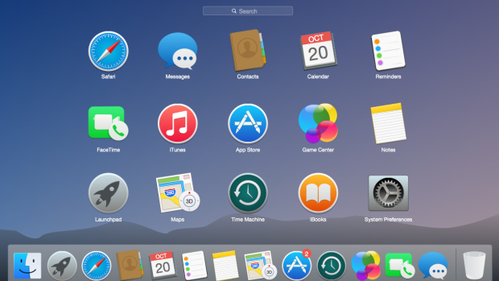
GUI

Slide 8
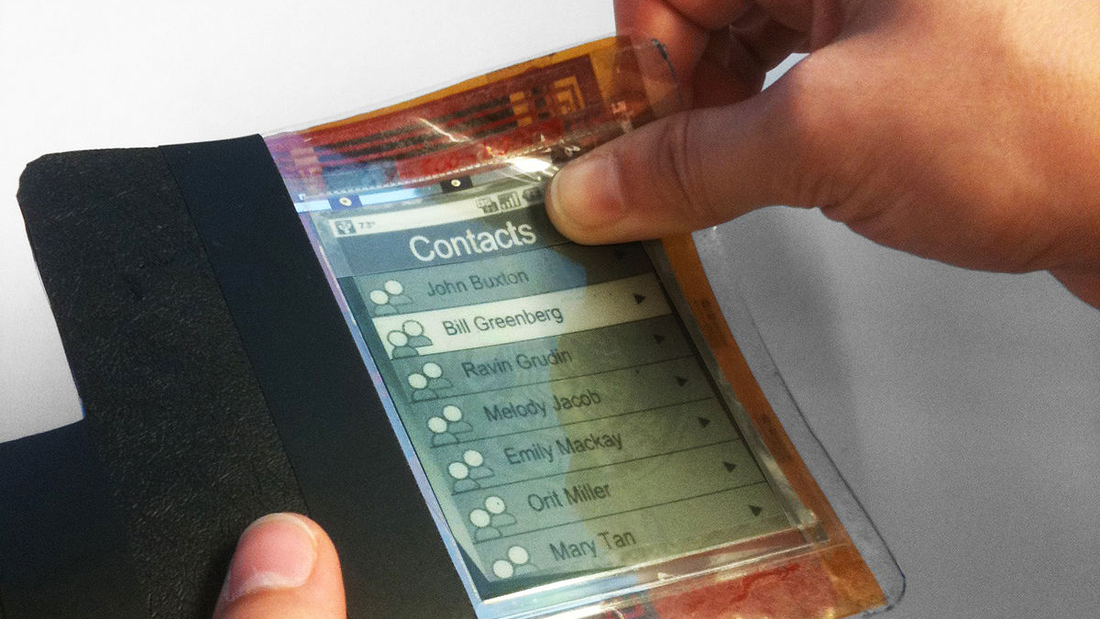
OUI

Slide 9
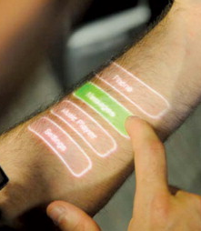
NUI

Slide 10
¿Por qué se usan las interfaces gráficas?
Sencillez
Rapidez de operación
Usabilidad

Slide 11
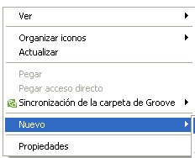
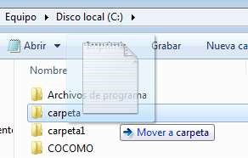
¿Por qué se usan las interfaces gráficas?
Ej. 1 Crear una carpeta en el directorio C:\ llamado carpeta y mover en el un archivo de texto llamado fichero1.txt CON INTERFAZ GRAFICA

Slide 12

¿Por qué se usan las interfaces gráficas?
Ej. 1 Crear una carpeta en el directorio C:\ llamado carpeta y mover en el un archivo de texto llamado fichero1.txt SIN INTERFAZ GRAFICA

Slide 13
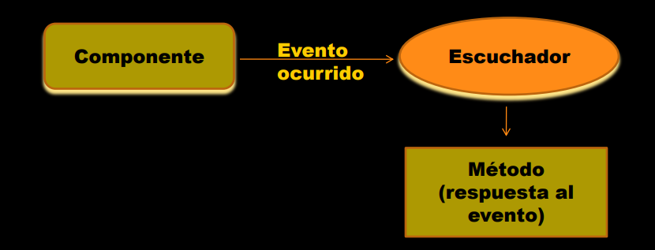
Manejo de eventos en interfaces gráficas
Cuando el usuario opere sobre la interfaz, algo deberá suceder.
Para ello deberé programar manejadores de eventos (escuchadores)

Slide 14
Recomendación para interfaces de usuario graficas
Visibilidad del estado del sistema.
Coincidencia entre el sistema y el mundo real
Dale al usuario el control y la libertad
Consistencia y estándares
Prevención de errores
Reconocer en lugar de recordar
Flexibilidad y eficiencia de uso
Estética y diseño minimalista
Ayuda al usuario a reconocer, diagnosticar y recuperarse de los errores
Ayuda y documentación

